Slide 1

VY_22_INOVACE_43.AJ.8
VESMÍR
(Space)
Ročník: | 8.
Vzdělávací oblast: | Jazyk a jazyková komunikace
Vzdělávací obor: | Cizí jazyk (Anglický jazyk)
Tematický okruh: | Slovní zásoba
Téma: | Vesmír (Space)
Jméno autora: | Lenka Voldánová
Vytvořeno : | Říjen 2011
Metodický popis, (anotace): | Žáci si zopakují stávající a osvojí novou slovní zásobu z tem. oblasti „vesmír“. Propojí znalosti z jiného předmětu a z jazyka. Procvičují porozumění naučnému textu.

Slide 2
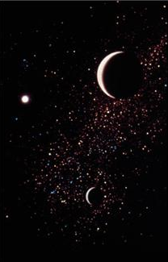
SPACE
(Vesmír)

Slide 3
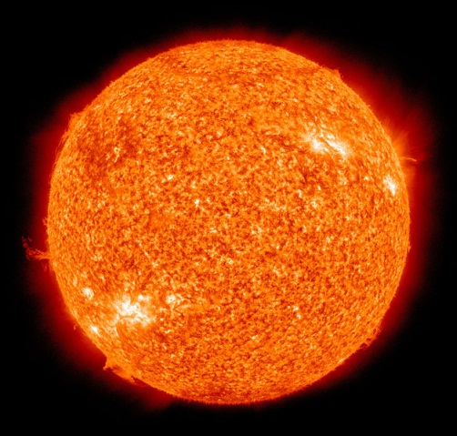
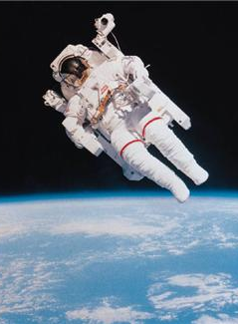
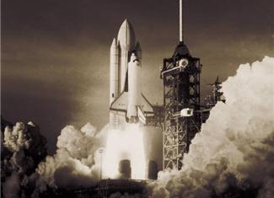
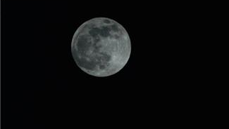
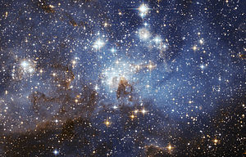
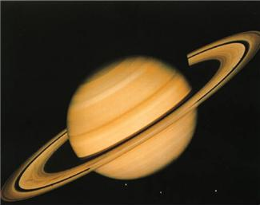
Can you name these pictures?

Slide 4
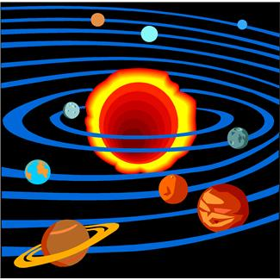
What is the Solar system?
What do you know about it?

Slide 5
Open your book on page 29. Read the text and try to find where the numbers in exercise 1 go.
Now listen to the text and check your answers.

Slide 6
Find the planets described below.
the largest in the solar sytem
Jupiter
the smallest
Mercury
the furthest from the Sun
Neptune
the nearest to the Sun
Mercury
about the same size as the Earth
Venus
the nearest to the Earth
Venus
the one called the „Red planet“
Mars

Slide 7
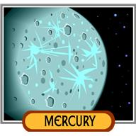
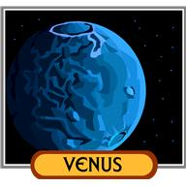

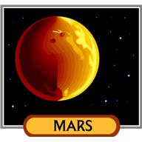
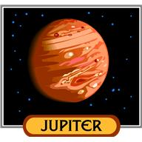
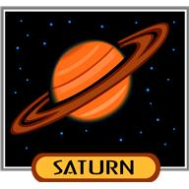
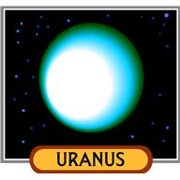
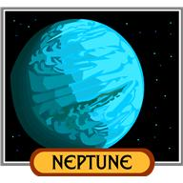
Revise all the planets of the Solar system
Mercury
[ˈmɜːkjʊrɪ]
Venus
[ˈviːnəs]
Earth
[ɜːθ]
Mars
[mɑːz]
Jupiter
[ˈdʒuːpɪtə]
Saturn
[ˈsætɜːn]
Uranus
[jʊˈreɪnəs]
Neptun
[ˈneptjuːn]

Slide 8
Good Bye!
Použité odkazy:
http://office.microsoft.com/en-us/images
http://office.microsoft.com/cs-cz/images

